Slide 1
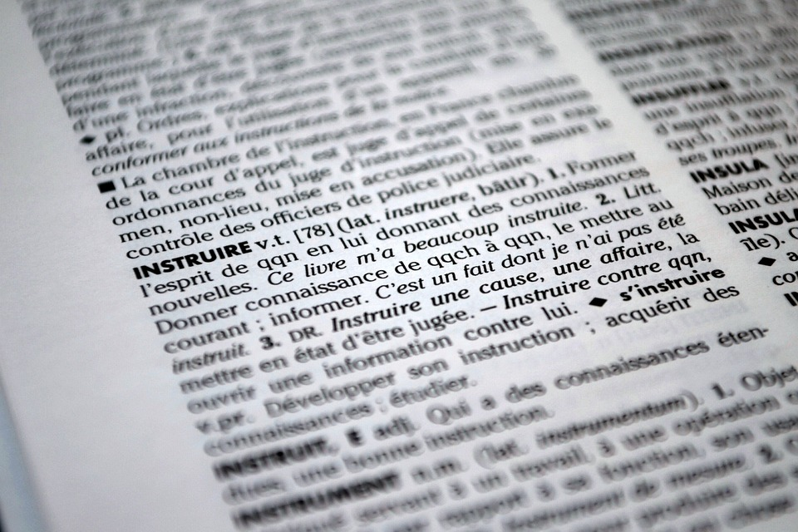

조원 소개
김현동
그래픽 제작
안도현
그래픽
제작
항상 힘든 일이 있었지만…
We Are The One!
For 2017.07.10~2017.07.20
박 훈
DB 제작
프로그램에 오류가 나도…
한승헌
DB 제작
조장

